Slide 1



在此添加相关标题
演讲老师：优页
演讲时间：2017.10

Slide 2



1
在此添加标题
2
在此添加标题
3
在此添加标题
4
在此添加标题

Slide 3



1
在此添加标题

Slide 4



1
在此添加标题
大家好，我是优页PPT，很高兴认识大家……

Slide 5


1
在此添加标题
我的梦想
我的梦想
长大后，我想做一名消防员，像爸爸一样勇敢，帮助那些有困难的人。
长大后，我想做一名消防员，像爸爸一样勇敢，帮助那些有困难的人。

Slide 6


1
在此添加标题
第一步
第二步
第三步
第四步
第五步
完成小目标
你听说过优页PPT么？
你听说过优页PPT么？
你听说过优页PPT么？
你听说过优页PPT么？
你听说过优页PPT么？
你听说过优页PPT么？

Slide 7
2
在此添加标题

Slide 8

2
在此添加标题
颜 色

Slide 9

2
在此添加标题
动手能力
你听说过优页PPT么？
你听说过优页PPT么？

Slide 10
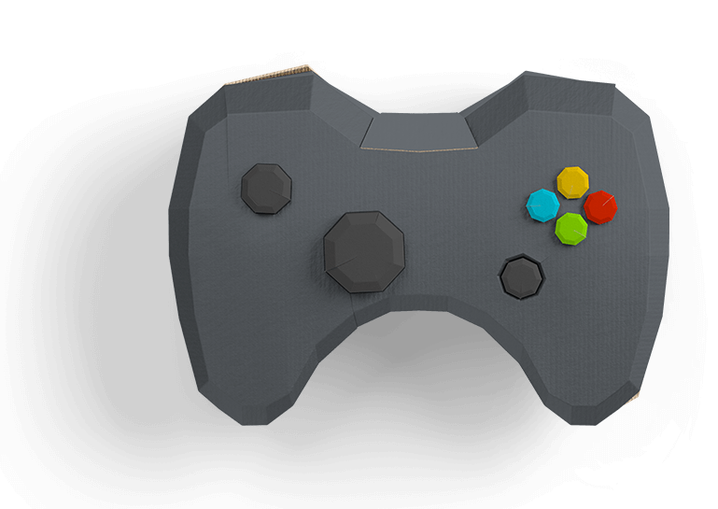
2
在此添加标题
LOL
斗地主
穿越火线
消消乐
我爱游戏

Slide 11
3
在此添加标题

Slide 12

3
在此添加标题
卡通
彩绘
国画
素描
我爱美术

Slide 13

3
在此添加标题
在此添加标题
在此添加标题
你听说过优页PPT么？
你听说过优页PPT么？
在此添加标题
你听说过优页PPT么？

Slide 14

3
在此添加标题
在此添加标题
你听说过优页PPT么？

Slide 15
4
在此添加标题

Slide 16

4
在此添加标题
唱歌
创新
游戏
十八般武艺
读写
表演
学习
绘图
动手

Slide 17

4
在此添加标题
苹果
香蕉
面包
我爱美食

Slide 18

4
在此添加标题
在此添加标题
在此添加标题
在此添加标题
你听说过优页PPT么？
你听说过优页PPT么？
你听说过优页PPT么？

Slide 20













